Slide 1
Banco de Dados
Grupo 1 - Arthur Souza, David Silva, Douglas Rocha, Gabriel Lima, Josué Godoi, Juan Rocha, Kayky Vieira, Lorrayne Gomes.

Slide 2
INTRODUÇÃO
Neste trabalho iremos apresentar a nossa empresa, que se chama Dunder Mifflin, que tem como objetivo realizar a venda de vários tipos de papéis para diversos clientes e com isso iremos mostrar aqui o nosso sistema de banco de dados. Que funciona de forma que registra todas as nossas transações, incluindo o cliente e seus dados, o funcionário que o atendeu e os dados do mesmo e o fornecedor do pedido. No nosso banco de dados também está armazenado diversas informações importantes de cada fornecedor e de cada funcionário de nossa empresa. Também é possível visualizar todo o dinheiro que sai e entra em nossa empresa, incluindo salários e negociações com o fornecedor.

Slide 3
Objetivo: Organizar as Informações recebidas e armazena-las de acordo com o tipo e a necessidade. Requisitos estão separados em:
ANÁLISE DE REQUISITOS
Sede
Fornecedor
Funcionário
Cliente
Receita

Slide 4
Requisitos grupo Sede: (Organizar informações referentes à Sede da Companhia de Papéis e materiais de escritório)
SEDE
Requisito n° 1: Receber e armazenar o id da sede;
Requisito n° 2: Receber e armazenar o nome da sede;
Requisito n° 3: Receber e armazenar id do gerente;
Requisito n° 4: Receber e armazenar a quantidade de funcionários.

Slide 5
Requisitos grupo Fornecedor:
FORNECEDOR
Requisito n°1: Receber e armazenar o nome do fornecedor;
Requisito n°2: Receber e armazenar o nome da sede (que está realizando o pedido);
Requisito n°3: Receber e armazenar o tipo de fornecimento;
Requisito n°4: Receber e armazenar o orçamento.

Slide 6
Requisitos grupo Funcionário:
FUNCIONARIO
Requisito n°1: Receber e armazenar id de funcionário;
Requisito n°2: Receber e armazenar primeiro nome do funcionário;
Requisito n°3: Receber e armazenar sobrenome do funcionário;
Requisito n°4: Receber e armazenar data de nascimento do funcionário;
Requisito n°5: Receber e armazenar sexo do funcionário;
Requisito n°6: Receber e armazenar salário do funcionário;
Requisito n°7: Receber e armazenar id da sede do respectivo funcionário;
Requisito n°8: Receber e armazenar id do supervisor do respectivo.

Slide 7
Requisitos grupo Clientes:
CLIENTE
Requisito n°1: Receber e armazenar id do cliente;
Requisito n°2: Receber e armazenar nome do cliente;
Requisito n°3: Receber id da sede.

Slide 8
Requisitos grupo Receita:
RECEITA
Requisito n°1: Receber e armazenar id do funcionário que realizou a venda;
Requisito n°2: Receber e armazenar id do cliente que adquiriu o serviço;
Requisito n°3: Receber e armazenar o valor da venda;
Requisito n°4: Receber e armazenar o total de vendas.

Slide 9
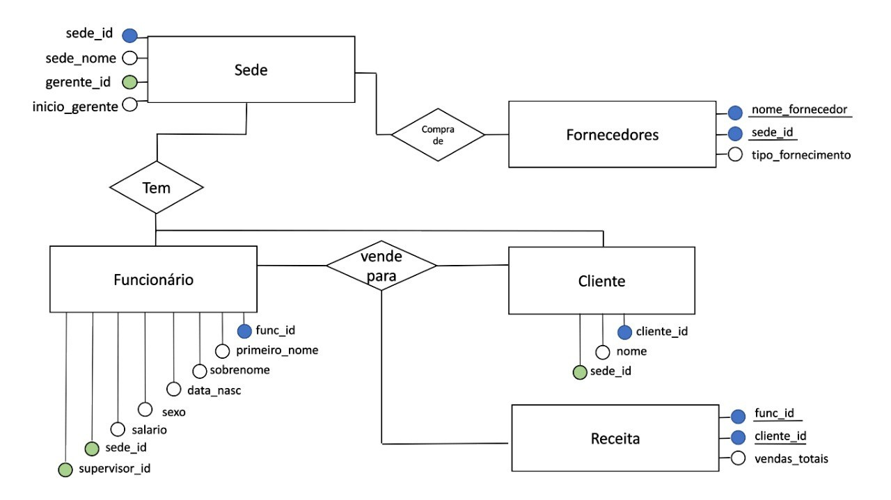
MODELO CONCEITUAL

Slide 10
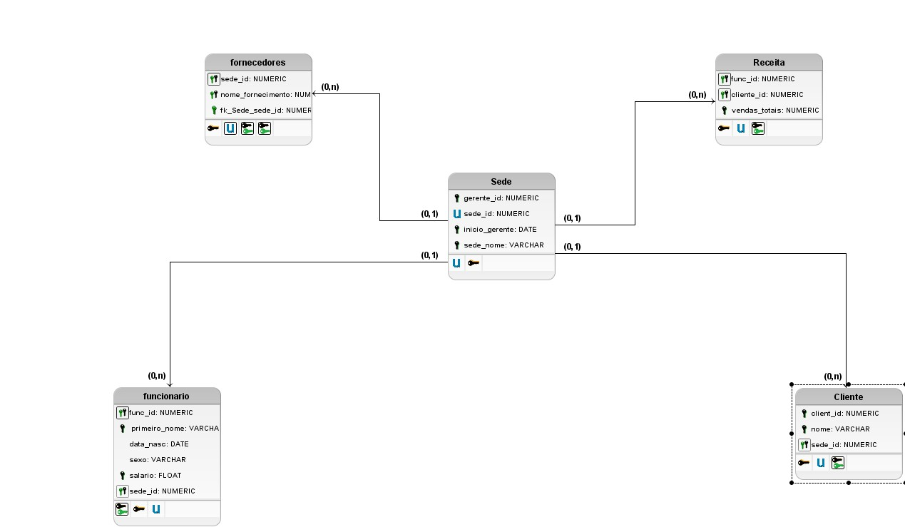
MODELO LÓGICO

Slide 11
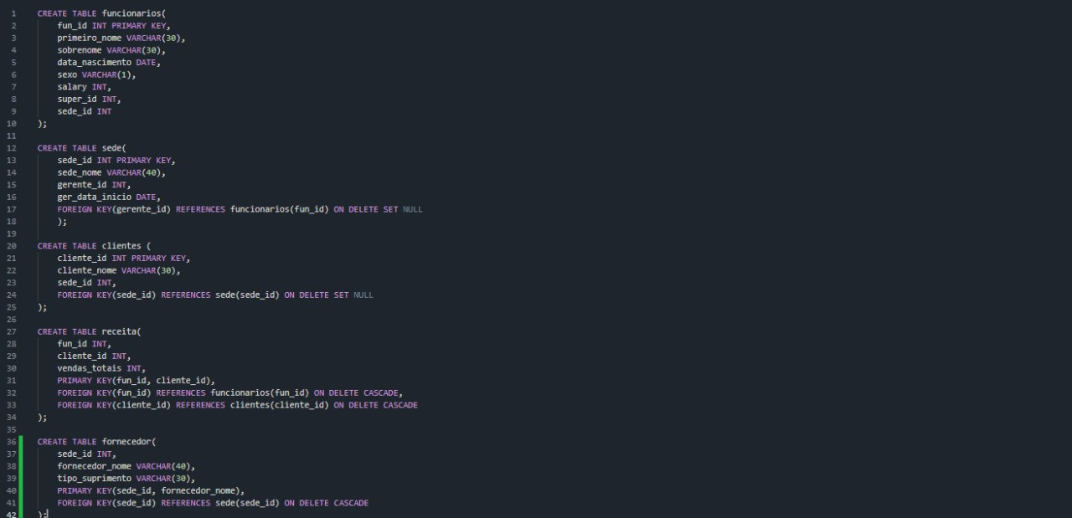
MODELO FÍSICO

Slide 12
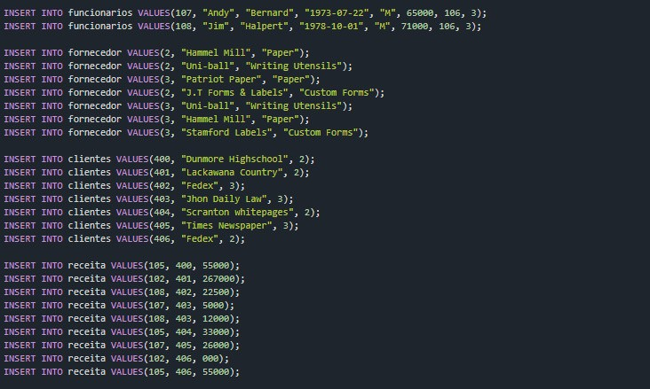
A SINTAXE DOS SCRIPTS

Slide 13
Para evitar a violação dos dados e garantir a consistência, confiabilidade, podemos adotar alguns mecanismos de segurança entre esses mecanismos podemos destacar:
AS REGRAS DE SEGURANÇA
Mecanismo de controle físicos
·Portas /trancas/paredes/blindagem/etc..
Mecanismos de controles lógicos
·Criptografia
·Assinatura digital
·Controle de acesso e etc...

Slide 14
Auditoria de banco de dados
AS REGRAS DE SEGURANÇA
Um conjunto de ações para verificar o que os usuários estão fazendo.
Muitas empresas fazem isso para fins de garantir segurança. É para garantir que usuários não autorizados não estão acessando uma parte de banco de dados ou a estrutura principal que não é permitida.
90% ou mais das informações críticas de uma empresa é mantida no banco de dados. Por isso a auditoria do banco de dados é tão crucial para a proteção da segurança.

Slide 15
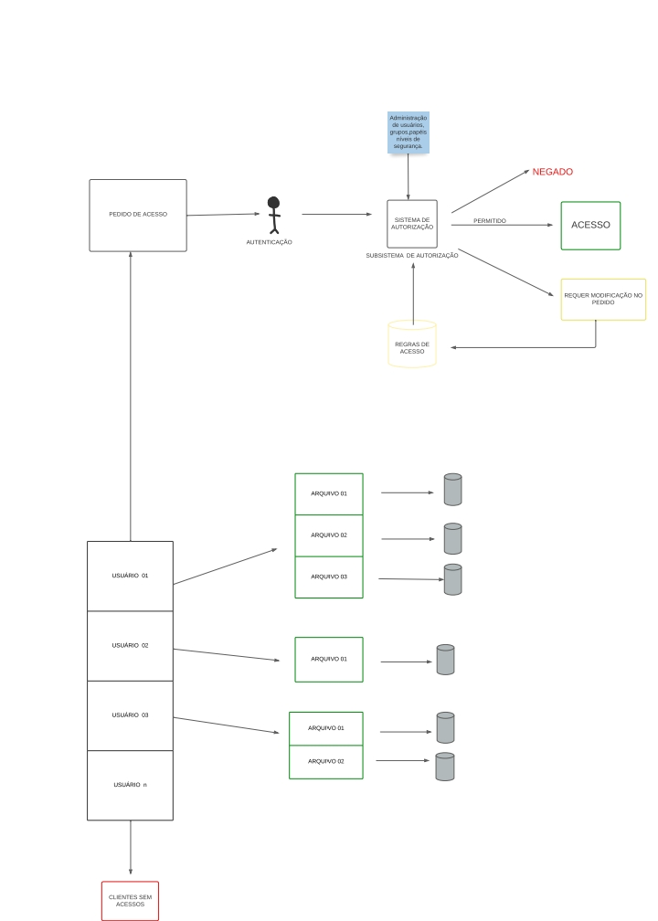
AS REGRAS DE SEGURANÇA

Slide 16
O trabalho teve como objetivo apresentar um projeto de banco de dados com uma estrutura completa e mostrar cada uma delas. Chegando ao fim, é possível notar o quão complexo é o sistema de Banco de Dados de uma simples empresa e o quão importante ele é para o funcionamento da mesma.
CONCLUSÃO

